Slide 1
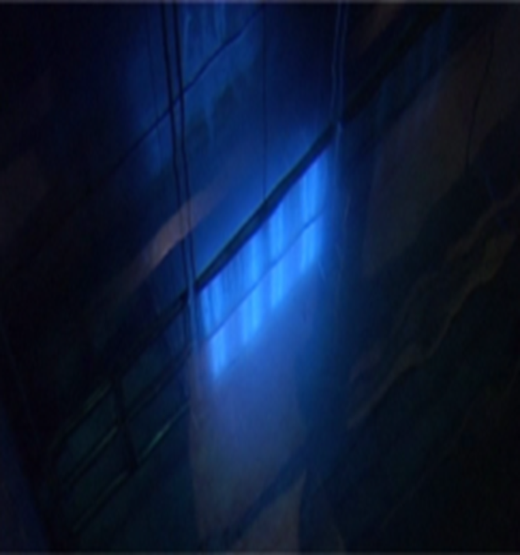
Departamentul IRASM:
- iradieri γ
- microbiologie/biologie moleculară
- caracterizare fizico-chimică
γ+

Slide 3
Prezentare generala a competitiei
Finantare publica nerambursabila: 4.500.000 lei şi 13.500.000 lei
Organizația de cercetare primește 100% din valoarea cheltuielilor eligibile pentru activitățile prestate.
Intreprinderea co-finateaza procentual, in functie de tipul de activitate
Durata maxima: 5 ani

Slide 4
Parteneriate pentru transfer de cunostinte
Anterioara (istoric)
Noua
(identificata la momentul depunerii proiectului sau in primii 2 ani de derulare)
Ocazionala
Colaborare
- Instituţii de învăţământ superior
- Instituții de C-D
Intreprinderi
nevoile pietei
nevoi strategice de dezvoltare a întreprinderilor
valorificarea potenţialului infrastructurilor de CD, dobândite sau modernizate începând cu anul 2007
Grupuri de intreprinderi
Soluții inovative → obținerea de produse şi procese, tehnologii noi/ îmbunătăţite
Creșterii valorii adăugate a unor produse/procese tehnologii
experita extinsa a personalului de cercetare (cunoștințe, inclusiv abilități și competențe)
Dezvoltarea de afaceri cerute de piață
Comercializarea rezultatelor de cercetare
Acord pe bază de contract,
aprobat de ANCS
Colaborare pe termen lung

Slide 5
Tipuri de activitati
A
A.2. Asistență directa, pentru identificarea:
elementelor din oferta de expertiza a OC, care se potrivesc cu nevoile si cerintele afacerii
posibilitatilor concrete de sprijin
Evenimente tematice regulate pentru a furniza subiecte de inspiratie si a da idei
A.1. Identificarea și formularea ofertei de expertiză și rezultate a OC
A.3. Intalniri (pot fi invitati si membri din echipele academic: profesori/cercetatori, care conduc activitati de cercetare in colaborare cu industria: asitenta tehnologica, consiliere privind managementul, dreptul de proprietate intelectuala, implemenatrea de standard, accesarea surselor de finantare nationale si europene)
A.4. instruirea personalului OC in materie de transfer de cunostinte
A.5. Identificarea de noi potential beneficiari, inclusiv prin solicitarea unor servicii ale unor centre de transfer tehnologic
Intalniri individuale
INCHEIEREA DE CONTRACTE DE COLABORARE

Slide 6
Tipuri de activitati
B
B.2. Accesare banci de date si biblioteci tehnico-stiintifice
B.1. Acces la infrastructura / laboratoare / echipamente de CD, inclusiv instruire
B.3. Inchiriere de spatii de lucru pentru activitatile intreprinderii
Accesul intreprinderii la facilitatile, instalatiile si echipamentele OC → realizarea de analize, teste experimente, caracterizari, etichetarea calitatii si certificare

Slide 7
Tipuri de activitati
C
C.1. Activitati de cercetare industriala si/sau dezvoltare experimentala CONTRACTUALE, executate PENTRU SI IN NUMELE INTREPRINDERII
Activitati de transfer de abilitati, competente de CD si sprijinire a inovarii realizate de OC pentru intreprindere
C.3. Cercetari de piata
C.4. Servicii de etichetare de calitate, testarea si certificarea calitatii
C.2. Detasare de personal cu inalta calificare, care efectueaza activitati de CDI, intr-o functie nou-creata in cadrul intreprinderii, fara sa inlocuiasca alti mebri ai personalului

Slide 8
Tipuri de activitati
D
Partenerii au in comun / impart:
- Domeniul de aplicare
- Riscurile: financiare, tehnologice, stiintifice si de alta natura
- Conceperea si realizarea activitatilor
- Rezultatele / diseminarea
Activitati de Cercetare industriala si/sau Dezvoltare experimentala realizate in colaborare efectiva cu o intreprindere
Termenii si conditiile de colaborare trebuie sa fie stabilite inainte de inceperea activitatilor (“Acord de colaborare”)

Slide 9
Tipuri de activitati
E
Activitati de management de proiect (inclusiv de informare si publicitate)

Slide 10
Faze de implementare
Faza de pregatire
Nu mai mult de jumatate din perioada de implementare
Activitati tip A
- Incheierea de contracte de colaborare (in orice moment pe perioada de implementare)
Implementarea contractelor de colaborare
Activitati de tip B, C si D
Min. 80% din valoarea eligibila a proiectului
- Parteneriat de colaborare - contract

Slide 11
Premize pentru depunerea proiectului
Colaborari anterioare (istoric / contracte / comenzi)
Expresii de interes ale intreprinderilor (de colaborare in cadrul proiectului)
Anunt-invitatie pe site-ul propriu

Slide 12
Cheltuieli eligibile – activitati B
- Pentru accesul întreprinderilor la infrastructură / laboratoare/echipamente CD și instruire în utilizare
B1
- Pentru accesul întreprinderilor la bănci de date şi biblioteci tehnico-științifice,
B2
- Pentru închiriere de spații de lucru de către întreprinderi
B3
Pentru rambursarea acestor cheltuieli, OC va prezenta metodologia prin care a stabilit costul pe oră aferent accesului/închirierii

Slide 13
Cheltuieli eligibile – activitati C
- Cheltuieli pentru achiziţia de active fixe necorporale: cunoștințe tehnice, brevete cumpărate sau obținute cu licență din surse externe
- Cheltuieli cu personalul (cheltuieli salariale și de deplasare)
- Cheltuielile de personal aferente detașării și încadrării în muncă a personalului cu înaltă calificare, care efectuează activități de CDI, într-o funcție nou creată în cadrul întreprinderii cuprind și indemnizaţia de deplasare pentru personalul detaşat
- Cheltuielile aferente serviciilor de cercetare, precum și serviciilor de consultanță și serviciilor echivalente
- Alte cheltuieli de exploatare suportate direct ca urmare a contractului cu întreprinderea, inclusiv pentru achiziția materialelor, consumabilelor și a altor produse similare
- Cheltuieli pentru instrumente și echipamente (active corporale sau obiecte de inventar), în măsura în care acestea sunt utilizate în cadrul contractului cu întreprinderea și pe durata acestei utilizări
Cheltuielile pentru activități tip C sunt eligibile dacă și numai dacă sunt aferente unor contracte subsidiare cu întreprinderi.

Slide 14
Cheltuieli eligibile – activitati D
(in colaborare efectiva)
- Cheltuieli pentru achiziţia de active fixe necorporale: cunoștințe tehnice, brevete cumpărate sau obținute cu licență din surse externe
- Cheltuieli cu personalul angajati pe contractul de colaborare (cheltuieli salariale și de deplasare): cercetători, tehnicieni personal auxiliar
- Cheltuielile aferente serviciilor de cercetare, precum și serviciilor de consultanță și serviciilor echivalente
- Alte cheltuieli de exploatare suportate direct ca urmare a contractului cu întreprinderea, inclusiv pentru achiziția materialelor, consumabilelor și a altor produse similare
- Cheltuieli pentru instrumente și echipamente (active corporale sau obiecte de inventar), în măsura în care acestea sunt utilizate în cadrul contractului cu întreprinderea și pe durata acestei utilizări
- Cheltuielile generale de administrație (de regie). finanțare forfetară în valoare de 25% din costurile directe eligibile ale contractului de colaborare (cheltuielile tip D) aferente întreprinderii, exceptând costurile directe eligibile pentru achiziția de servicii
Cheltuielile pentru activități tip D sunt eligibile dacă și numai dacă sunt aferente unor contracte cu întreprinderi.

Slide 15
Tipuri de contracte de colaborare
Activitati de tip B si C
- contract tip ”de minimis” de max. 800.000 lei valoare eligibilă, pentru care întreprinderea trebuie să asigure o co-finanțare din fonduri proprii de minimum 20% din costurile eligibile ale organizației de cercetare și prin care întreprinderea primește sprijin public pe baza unei scheme de acordare de ajutoare ”de minimis” dedicată acestei acțiuni;
- contract tip ”ajutor de stat” de max. 1.800.000 lei valoare eligibilă, pentru care întreprinderea trebuie să co-finanțeze din fonduri proprii activitățile eligibile realizate de organizația de cercetare în conformitate cu tabelul de mai jos și prin care întreprinderea primește sprijin public pe baza schemei de acordare de ajutoare de stat „Finanţarea activităților de cercetare-dezvoltare şi inovare (CDI) și a investițiilor în CDI prin Programul Operaţional Competitivitate (POC)”.

Slide 16
Minimul de co-finanțare ca procent din costurile eligibile ale organizației de cercetare
*Finanțarea activităților neeligibile se va asigura integral de către partenerul întreprindere.
Minimul de co-finanțare ce trebuie asigurat de întreprindere ca procent din costurile eligibile ale organizației de cercetare
Activitate eligibilă (prestată de organizația de cercetare) |  | Mare | Mijlocie | Mică
B.1 | Acces la infrastructura / laboratoare / echipamente | Neeligibile | 50% | 50%
B.2 | Accesare bănci de date şi biblioteci
B.3 | Închiriere spații de lucru
C.1 | Cercetare industrială | 50% | 40% | 30%
 | Dezvoltare experimentală | 75% | 65% | 55%
C.2 | Detașare de personal cu înaltă calificare | Neeligibile | 50% | 50%
C.3 | Cercetări de piață
C.4 | Servicii de etichetare de calitate, testarea și certificarea calității

Slide 17
Finanțarea publica nerambursabila către întreprinderea parteneră, ca procent din costurile eligibile pe contractele de colaborare CD (activități tip D), pe tip de activitate CD și pe tip de partener, în baza schemei de acordare de ajutoare de stat „Finanţarea activităților de cercetare-dezvoltare şi inovare (CDI) și a investițiilor în CDI prin Programul Operaţional Competitivitate (POC)”
Activități tip D: contract subsidiar cu Organismul Intermediar pentru CDI, tip ”ajutor de stat” de max. 1.800.000 lei valoare eligibilă.
Valoarea activităților CD prestate de organizația de cercetare în colaborare trebuie să fie de cel puțin 10% și cel mult 50% din valoarea totală a activităților CD realizate în colaborare cu întreprinderea. Organizația de cercetare are dreptul de a publica rezultatele cercetărilor proprii.
Cotele maxime de finanţare publică nerambursabilă ca procent din costurile eligibile
Partener în colaborare | Cercetare industrială | Dezvoltare experimentala
Întreprindere mare | 65% | 40%
Întreprindere mijlocie | 75% | 50%
Întreprindere mică | 80% | 60%

Slide 18
Cresterea competitivitatii prin inovare
si imbunatatirea proceselor de fabricatie cu iradieri gamma tehnologice
“GAMMA-PLUS”

Slide 19

γ+
Activitati de tip “A”: Stimularea transferului de cunostinte privind imbunatatirea produselor prin includerea iradierilor tehnologice in procesul de fabricatie, optimizarea proceselor si oportunitatile de dezvoltare a unor produse noi
Actiunea 1: Ofertelor dedicate fiecarei game de aplicatii potentiale si produse
Tratament cu radiatii ionizante
Analiza microbiologice (+biocompatibilitate)
Incercari fizico-chimice (“calificarea produsului”)

Slide 20
γ+
Activitati de tip “A”: Stimularea transferului de cunostinte privind imbunatatirea produselor prin includerea iradierilor tehnologice in procesul de fabricatie, optimizarea proceselor si oportunitatile de dezvoltare a unor produse noi
A1:
Actiunea 1: Oferte dedicate fiecarei game de aplicatii potentiale si produse
Tratament cu radiatii ionizante – iradiere de probe/tratament in conditii special de temperature/debit de doza/atmosfera controlata
Analiza microbiologice – studii de radiorezistenta, mecanisme de inactivare, stabilitate/termen de valabilitate
Studii de biocompatibilitate
Rezistenta materialelor la iradiere (“calificarea produsului”)/Caracterizarea materialelor – analiza termica, FT-IR/FT-Raman, GC-MS, ICP-MS

Slide 21
γ+
Activitati de tip “A”: Stimularea transferului de cunostinte privind imbunatatirea produselor prin includerea iradierilor tehnologice in procesul de fabricatie, optimizarea proceselor si oportunitatile de dezvoltare a unor produse noi
Actiunea 2: Website „GAMMA+”
Informatii pentru clienti
Informatii din literature de specialitate
Informatii privind cerintele de reglementare
Acces la activitatile proiectului “Gamma Plus”
Actiunea 3: Publicatie electronice „GAMMA+”
noutati tehnologice
informari privind prevederi si modificari ale reglementarilor legislative
promovarea ofertei IRASM si feedback de la agentii economici.
Actiunea 4: Identificarea de spatii de lucru/laborator care pot fi puse la dispozitia clientilor

Slide 22
γ+
Activitati de tip “A”: Stimularea transferului de cunostinte privind imbunatatirea produselor prin includerea iradierilor tehnologice in procesul de fabricatie, optimizarea proceselor si oportunitatile de dezvoltare a unor produse noi
A2: “Asistență”
Actiunea 1: Analiza potentialului de imbunatatire si introducere in fabricatie a produselor noi la intreprinderilor partenere
Actiunea 2: Demonstratii si teste preliminare

Slide 23
γ+
Activitati de tip “A”: Stimularea transferului de cunostinte privind imbunatatirea produselor prin includerea iradierilor tehnologice in procesul de fabricatie, optimizarea proceselor si oportunitatile de dezvoltare a unor produse noi
A3: Intâlniri individuale si evenimente tematice
Actiunea 1: Prezentarea si analiza ofertei din cadrul proiectului
Tematici:
inactivare prin iradiere (vaccinuri)
produse noi pe baza de resurse naturae (namol sapropelic)
imbunatatirea calitatii produselor cosmetice
produse noi de tip dispozitive biomedicale (collagen)
iradieri in conditii speciale/substante active farmaceutice.
optimizarea procesului de fabricatie/(validarea sterilizarii, calificarea produsului) pentru dispozitive medicale (tratamentul plagii/arsurilor, chirurgie, diagnostic in vitro, implantabile, rasini schimbatoare de ioni)

Slide 24
γ+
Activitati de tip “A”: Stimularea transferului de cunostinte privind imbunatatirea produselor prin includerea iradierilor tehnologice in procesul de fabricatie, optimizarea proceselor si oportunitatile de dezvoltare a unor produse noi
A3: Intâlniri individuale si evenimente tematice
Actiunea 2: Seminarii, workshop-uri, mese rotunde:
Aplicatii ale iradierilor gamma tehnologice in domeniuiile medico-farmaceutic si cosmetic;
Noi dezvoltari pentru iradieri in conditii speciale: temperatura scazuta (dry ice), atmosfera controlata (gaz inert) si posibilitati de control al debitului de doza.
Teste calitative si cantitative, microbiologice, fizice si/sau chimice, prin care se analizeaza diferite efecte ale iradierii (calificarea produsului).
Cerinte de reglementare (standarde si legislatia in vigoare) privind punerea pe piata a dispozitivelor medicale; Autorizatia de Buna Practica de Fabricatie (GMP).

Slide 25
γ+
Activitati de tip “A”: Stimularea transferului de cunostinte privind imbunatatirea produselor prin includerea iradierilor tehnologice in procesul de fabricatie, optimizarea proceselor si oportunitatile de dezvoltare a unor produse noi
A4: “Instruire”
Actiunea 1: Publicatii: pliante, brosuri, alte materiale publicitare
Actiunea 2: Prezentarea si promovarea ofertei GAMMA+
procesare cu radiatii ionizante
testare (microbiologica, fizica, chimica)
la targuri/expozitii, intalniri organizate de asociatiile profesionale sau camerele de comert.

Slide 26
γ+
Activitati de tip “B”: Accesul intreprinderilor la facilitatile, instalatiile si echipamentele IRASM
(acces cu cofinantare…) - exemple la sfarsit
B.1 Acces la infrastructură/laboratoare/echipamente CD
Actiunea 1: Accesul la laboratorul de microbiologie IRASM in scopul evaluarii conditiilor microbiologice ale produsului si procesului de fabricatie
Actiunea 2: Accesul la laboratorul de calificare la iradiere IRASM (incercari fizico-chimice)
Actiunea 3: Accesul la laboratorul de dozimetrie IRASM
Actiunea 4: Accesul la laboratorul de biocompatibilitate BIOEVAL (DFVM)

Slide 27
γ+
Activitati de tip “B”: Accesul intreprinderilor la facilitatile, instalatiile si echipamentele IRASM
(acces cu cofinantare…)
B.2 Acces la publicatii stiintifice: Biblioteca Nationala de Fizica si sectiunea protejata de site-ului „GAMMA+”
B.3 Spatii de lucru la Centrul de Iradieri Tehnologice IRASM

Slide 28
γ+
Activitati de tip “C”: Transfer de abilitati/competente CD si de strijinire a inovarii prin introducerea iradierilor tehnologice in procesele de fabricatie ale produselor de interes”
(cofinantare…)
C.2.1 Cercetare industriala – comandata de intreprindere
Actiunea 1: Optimizarea proceselor de fabricatie cu sterilizare finala cu radiatii ionizante: - dispozitive bio-medicale implantabile / injectabile, dipozitive bio-medicale cu ingrediente active; - produse pentru ingrijirea si/sau tratamentul plagii/arsurilor; - dispozitive medicale de diagnostic in vitro; - dispositive medicale pentru chirurgie.
Selectarea metodei de validare a sterilizarii care conduce la avantaje tehnico-economice pentru fabricatia produselor si demonstrarea eficacitatii continue a procesului de fabricatie a dispozitivelor medicale sterile.

Slide 29
γ+
Activitati de tip “C”: “Transfer de abilitati/competente CD si de sprijinire a inovarii”
(cofinantare…)
C.2.2 Cercetare industriala – comandata de intreprindere
Actiunea 2: Studii preliminare de stabilire a biocompatibilitatii
Actiunea 3: Teste preliminare pentru dezvoltarea de vaccinuri inactivate si alte biotehnologii
Actiunea 4: Studii privind iradierea in conditii speciale de debit de doza controlat, temperatura scazuta si atmosfera controlata pentru materiale bio-medicale, substante active si ingrediente farmaceutice
Stabilitatea microbiologica si/sau stabilitatea fizico-chimica

Slide 30
γ+
Activitati de tip “C”: “Transfer de abilitati/competente CD si de sprijinire a inovarii”
(cofinantare …)
C.2 Detasarea personalului IFIN-HH la intreprinderi
(biologi, chimisti, ingineri – doctoranzi, masteranzi?)
C.3 Cercetări de piață realizate pentru întreprinderi
“… externalizare anumitor servicii de colectare a datelor primare (de exemplu cercetare documentara de brevete) si/sau achizitia de rapoarte de piata realizate de firme specializate“

Slide 31
γ+
Activitati de tip “C”: “Transfer de abilitati/competente CD si de strijinire a inovarii
(cofinantare …)
C.4 “Testarea produselor pentru certificarea calitatii conform reglementarilor de punere piata a acestora”
Validarea sterilizarii
Teste de microbiologie pentru produse farmaceutice si dispozitive medicale - ISO 17025
Contaminare microbiana – cantitativ si calitativ: E. coli, Salmonella sp., Ps. aeruginosa, St. aureus;Bacterii gram-negative rezistente la mediu cu bila: prezent/absent si semicantitativ
Teste de sterilitate: metoda filtrarii sau a insamantarii directe
Teste de contaminare cantitativa a aerului si suprafetele de lucru din mediul de productie, precum si a manusilor / mainilor operatorilor
Contaminarea apei din productie (purificata, de racire etc)
Teste de biocompatibilitate

Slide 32
γ+
Activitati de tip “D”: CD în colaborare efectivă
(cofinantare “in natura”+finantare de la buget)
D.1 Cercetare industrială
D.2 Dezvoltare experimentală

Slide 33
γ+
Expresii de interes:
Dispozitive medicale
A doua Masa rotunda cu partenerii IRASM, IFIN-HH, Magurele, 24 – 25 noiembrie 2015
Notes:
Comprese … Optimizarea sterilizarii: calificarea procesului, validarea, auditul dozei

Slide 34
γ+
Expresii de interes:
Dispozitive medicale
A doua Masa rotunda cu partenerii IRASM, IFIN-HH, Magurele, 24 – 25 noiembrie 2015
Notes:
Biocompatibilitate, optimizarea procesului de sterilizare, dezvoltarea de noi produse (diagnostic in vitro – ready to use)

Slide 35
γ+
Expresii de interes:
Dispozitive medicale
A doua Masa rotunda cu partenerii IRASM, IFIN-HH, Magurele, 24 – 25 noiembrie 2015
Notes:
Biocompatibilitate, optimizarea procesului de sterilizare, dezvoltarea de noi produse (diagnostic in vitro – ready to use)

Slide 36
γ+
Expresii de interes:
Dispozitive medicale
A doua Masa rotunda cu partenerii IRASM, IFIN-HH, Magurele, 24 – 25 noiembrie 2015
Notes:
Suturi si plase chirurgicale: studii comparative sterilizare ETO vs. sterilizare gamma

Slide 37
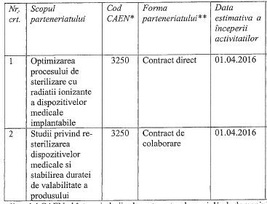
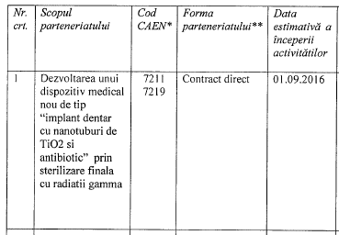
γ+
Expresii de interes:
Dispozitive medicale
A doua Masa rotunda cu partenerii IRASM, IFIN-HH, Magurele, 24 – 25 noiembrie 2015
Notes:
Implanturi dentare … contracte directe si de cercecetare in colaborare

Slide 38
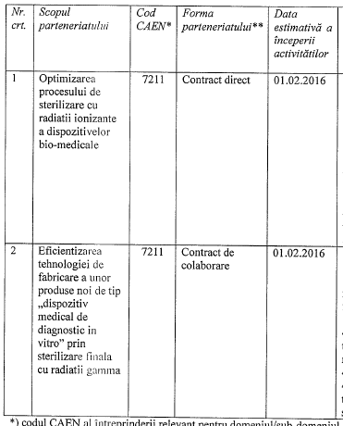
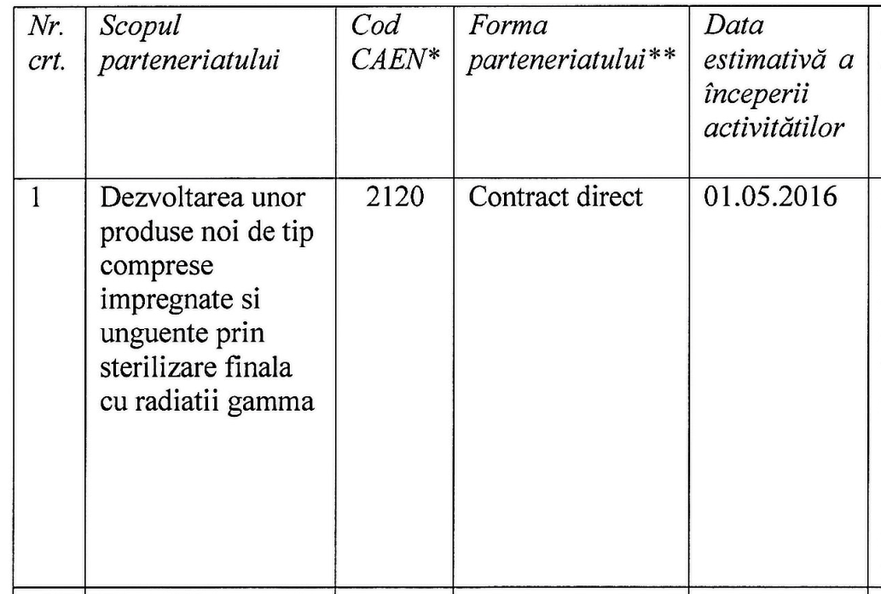
γ+
Expresii de interes:
Dispozitive bio-medicale
A doua Masa rotunda cu partenerii IRASM, IFIN-HH, Magurele, 24 – 25 noiembrie 2015
Notes:
Dispozitive bio-medicale: pe baza de colagen sau alte ingrediente naturale

Slide 39
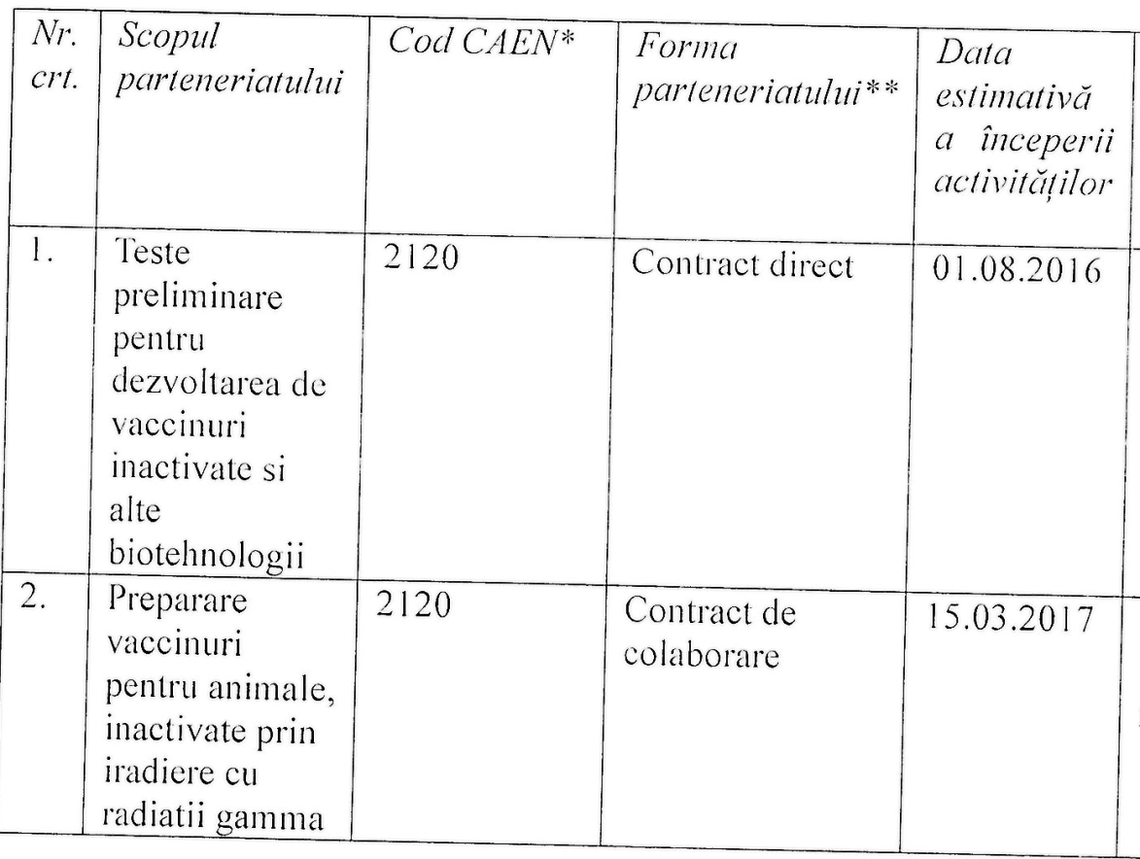
γ+
Expresii de interes:
Dispozitive bio-medicale
A doua Masa rotunda cu partenerii IRASM, IFIN-HH, Magurele, 24 – 25 noiembrie 2015
Notes:
Si nu in ultimul rand: vaccinuri inactivate prin iradiere

Slide 40
γ+
Exemple de activitati pentru cu intreprinderi:
Dispozitive (bio)medicale, de diagnostic in vitro …
Activitate | Tip activitate | Buget*
- Calificarea procesului (PQ- Process qualification) (harti de doze → “categorie de procesare”) | B (B1-acces la laboratorul de dozimetrie IRASM | 50%
Optimizarea procesului/alegerea metodei de validare a sterilizarii (~60% din validarea sterilizarii) | C (C.1 cercetare industriala) | 70%
-Validarea sterilizarii | C (C.4 servicii de testare și certificare a calității) | 50%
- Demonstrarea eficacitatii (auditul dozei de sterilizare) | C (C.1 cercetare industriala) | 70%
-Studii de stabilire a biocompatibilitatii | C C (C.1 cercetare industriala) | 70%
*Intreprindere Mica
A doua Masa rotunda cu partenerii IRASM, IFIN-HH, Magurele, 24 – 25 noiembrie 2015
Notes:
Si nu in ultimul rand: vaccinuri inactivate prin iradiere

Slide 41
γ+
Exemple de activitati pentru intreprinderi:
Dispozitive (bio)medicale, de diagnostic in vitro …, produse farmaceutice
Activitate | Tip activitate | Buget*
- Evaluarea microbiologica a produselor | B (B1-acces la laboratorul de Microbiologie IRASM | 50%
- Stabilitate (termen de valabilitate) | B (B1-acces la laboratorul de Microbiologie IRASM | 50%
-Caracetrizare fizico-chimica a produselor | B (B1-acces la laboratorul de Fizico-Chimice IRASM | 50%
*Intreprindere Mica
A doua Masa rotunda cu partenerii IRASM, IFIN-HH, Magurele, 24 – 25 noiembrie 2015
Notes:
Si nu in ultimul rand: vaccinuri inactivate prin iradiere

Slide 42
γ+
Exemple de activitati impreuna cu intreprinderile:
Activitate | Tip activitate | Buget*
-Stabilirea biocompatibilitatii produselor de tip “dispozitiv bio-medical” (citotoxicitate, iritabilitate, toxicitate) | Cercetare industriala | 75%
-Selectarea si evaluarea materialelor | Cercetare industriala | 75%
-Dezvoltarea experimentala a produselor noi de tip “medii de cultura ready to use” cu sterilizare finala cu radiatii ionizante | Dezvoltare experimentala | 50%
*Intreprindere Mica
A doua Masa rotunda cu partenerii IRASM, IFIN-HH, Magurele, 24 – 25 noiembrie 2015
Notes:
Si nu in ultimul rand: vaccinuri inactivate prin iradiere

Slide 43
γ+
Exemple de activitati impreuna cu intreprinderile:
Activitate | Tip activitate | Buget*
-Stabilirea biocompatibilitatii produselor de tip “dispozitiv bio-medical” (citotoxicitate, iritabilitate, toxicitate) | Cercetare industriala | 75%
-Selectarea si evaluarea materialelor | Cercetare industriala | 75%
-Dezvoltarea experimentala a produselor noi de tip “medii de cultura ready to use” cu sterilizare finala cu radiatii ionizante | Dezvoltare experimentala | 50%
*Intreprindere Mica
A doua Masa rotunda cu partenerii IRASM, IFIN-HH, Magurele, 24 – 25 noiembrie 2015
Notes:
Si nu in ultimul rand: vaccinuri inactivate prin iradiere

Slide 44
γ+
Exemple de activitati impreuna cu intreprinderile:
Activitate | Tip activitate | Buget*
-Analiza cost-beneficiu pentru resterilizarea dispozitivelor medicale | Cercetare industriala | 80%
-Stabilirea cerintelor pentru re-sterilizarea dispozitivelor medicale | Dezvoltare experimentala | 60%
- Stabilirea termenului de valabilitate pentru dispozitive medicale resterilizate | Cercetare industriala | 60%
- Studii comparative: sterilizare ETO/radiatii γ | Cercetare industriala | 75%
*Intreprindere Mica
A doua Masa rotunda cu partenerii IRASM, IFIN-HH, Magurele, 24 – 25 noiembrie 2015
Notes:
Si nu in ultimul rand: vaccinuri inactivate prin iradiere

Slide 45
γ+
Exemple de activitati impreuna cu intreprinderile:
Activitate | Tip activitate | Buget*
- Determinarea dozei optime care inactiveaza complet microorganismul si prezerva imunogenitatea. | Cercetare industriala | 50%
- Sterilizarea ambalajelor si altor material pentru biotehnologii | Cercetare industriala | 50%
- Cerinte de autorizare pentru vaccin cu microrganisme inactivate prin iradiere | Dezvoltare experimentala | 40%
- Teste in vitro si in vivo, microbiologice si imunologice (Optimizarea schemei de vaccinare, Studii de interferenta, Studii post-vanzare si de supraveghere) | Cercetare industriala | 65%
Dosar de fabricatie | Dezvoltare experimentala | 40%
*Intreprindere Mare
A doua Masa rotunda cu partenerii IRASM, IFIN-HH, Magurele, 24 – 25 noiembrie 2015
Notes:
Si nu in ultimul rand: vaccinuri inactivate prin iradiere

Slide 46
γ+
Bugetul proiectului:
Cod | Denumire cheltuială | Valoare cheltuială (lei) | Valoare eligibilă (lei)* | Valoarea asistenţei financiare nerambursabile (lei)
1 | 2 | 3 | 4 | 7
CHELTUIELI ELIGIBILE DIRECTE ALE ORGANIZAŢIEI DE CERCETARE***
A. | Cheltuieli pentru activităţi de tip A (max 20% din valoarea eligibilă a proiectului) | 1.500.000 | 1.500.000 | 1.500.000
Contracte directe (etapa 2-a):
B. | Cheltuieli pentru activităţi de tip B | 100.000 | 100.000 | 50.000
C. | Cheltuieli pentru activităţi de tip C | 750.000 | 750.000 | 500.000

Slide 47
γ+
Bugetul proiectului:
Cod | Denumire cheltuială | Valoare cheltuială (lei) | Valoare eligibilă (lei)* | Valoarea asistenţei financiare nerambursabile (lei)
1 | 2 | 3 | 4 | 7
CHELTUIELI ELIGIBILE DIRECTE ALE ORGANIZAŢIEI DE CERCETARE***
D. | Cheltuieli pentru activităţi de tip D (cercetare industrială şi/sau dezvoltare experimentală în colaborare cu câte o întreprindere) | 2.000.000 | 2.000.000 | 2.000.000
E. | Cheltuieli pentru management de proiect (10% din valoarea eligibilă a proiectului) | 750.000 | 750.000 | 750.000

Slide 48
γ+
Bugetul proiectului:
Cod | Denumire cheltuială | Valoare cheltuială (lei) | Valoare eligibilă (lei)* | Valoarea asistenţei financiare nerambursabile (lei)
1 | 2 | 3 | 4 | 7
CHELTUIELI ELIGIBILE INDIRECTE ALE ORGANIZAȚIEI DE CERCETARE
F. | Cheltuieli generale de administraţie (de regie)** pentru organizaţia de cercetare) | 1.225.000 | 1.225.000 | 1.150.000
CHELTUIELI ELIGIBILE PREVĂZUTE PENTRU ÎNTREPRINDERI CU CARE SE VA COLABORA****
D. | Cheltuieli eligibile pentru întreprinderile care vor colabora efectiv cu organizaţia de cercetare pe activităţi de cercetare industrială şi/sau dezvoltare experimentală | 2.900.000 | 2.900.000 | 1.400.000

Slide 49
γ+
Bugetul proiectului:
VALOAREA TOTALĂ A PROIECTULUI | 9.317.500
VALOAREA NEELIGIBILĂ A PROIECTULUI | 92.250
VALOAREA ELIGIBILĂ A PROIECTULUI | 9.225.000
ASISTENŢĂ FINANCIARĂ NERAMBURSABILĂ SOLICITATĂ | 7.350.000
CONTRIBUŢIA ELIGIBILĂ A ÎNTREPRINDERILOR PARTENERE ÎN COLABORARE | 1.875.000

